Slide 1
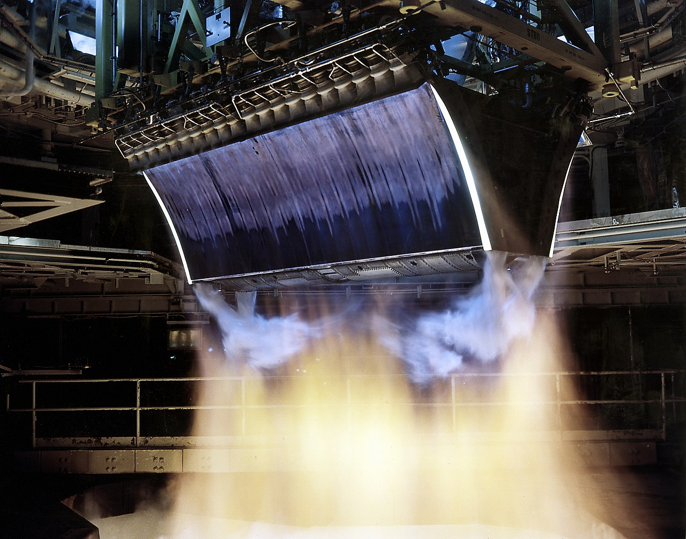
Aerospikes
Leonard Bunea
Notes:
Leonard Bunea
Weltraum forschung und technik immer fasziniert
Racketen antriebe großer teil
Aerospikes sehr coole und sci fi artige technologie

Slide 2
Überblick
Funktionsweise glockenförmiger Düsen
Was sind Aerospikes?
Wie funktionieren Aerospikes?
Pros und Kontras von Aerospikes
Projekte

Slide 3
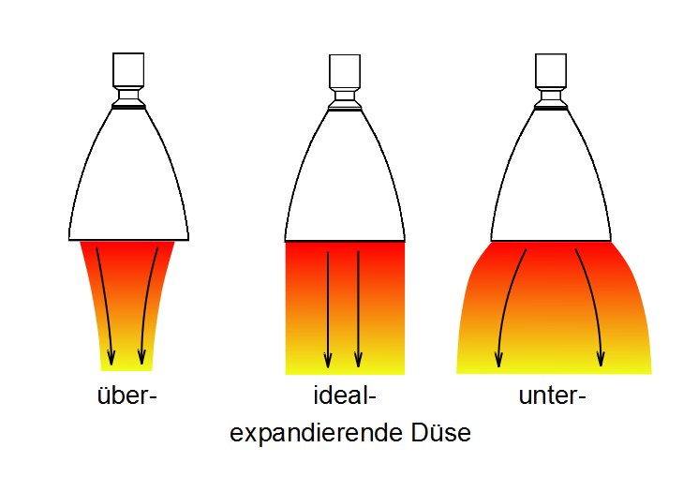
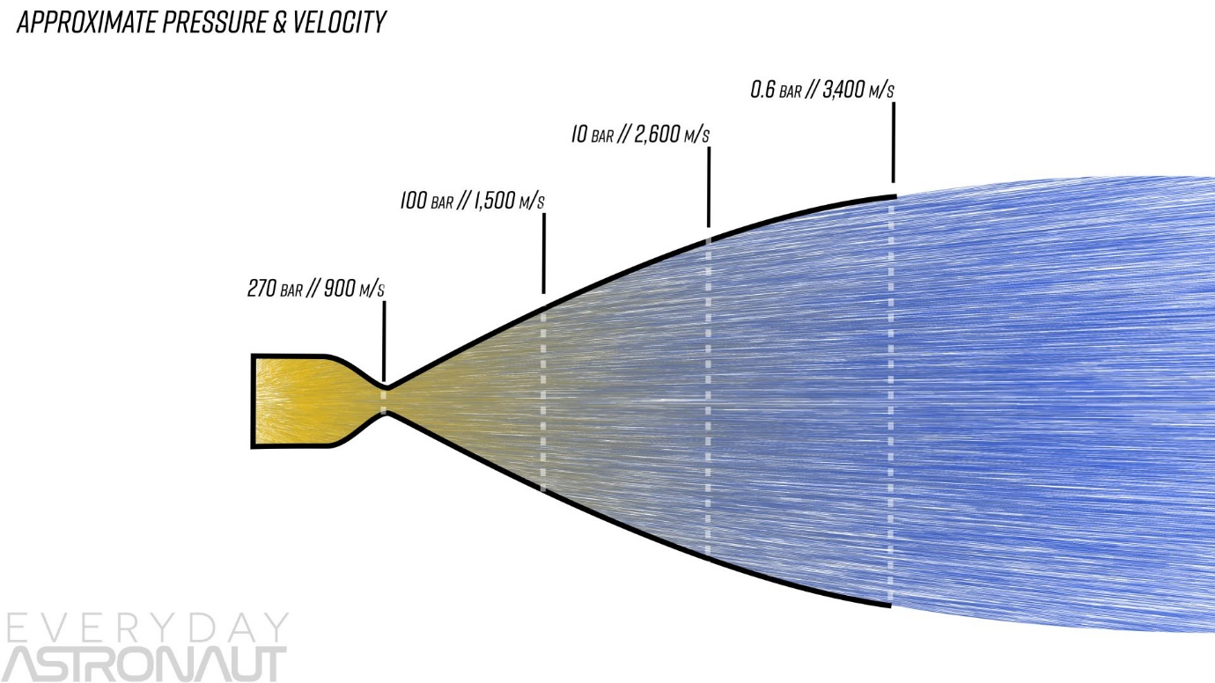
Funktionsweise glockenförmiger Düsen
Lavaldüse
Effizienz basiert auf Außendruck
Problem: Flow Separation
Funktionsweise Glockendüsen ● Was sind Aerospikes? ● Wie funktionieren Aerospikes? ● Pros und Kontras ● Projekte
Notes:
Basiert prinzip lavaldüse
Kammer Gas hoher druck
Kammer kleiner gas tritt schneller raus
Druck kleiner gas schneller → erreicht lokale schall geschwindig keit damit nicht erstickts
Druck gleich außen bedingungen
Überexpandiert → flow seoperatio n
Unterexpand : energie verschwendet

Slide 4
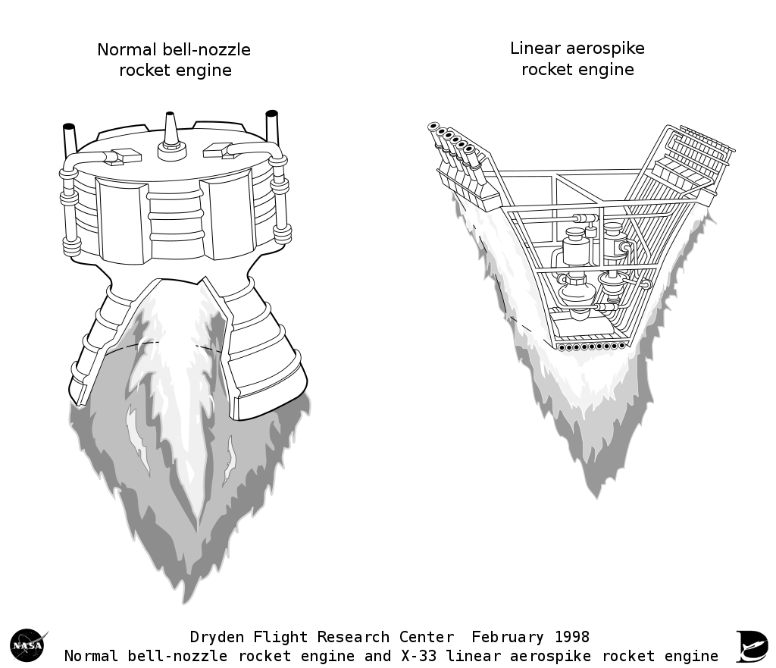
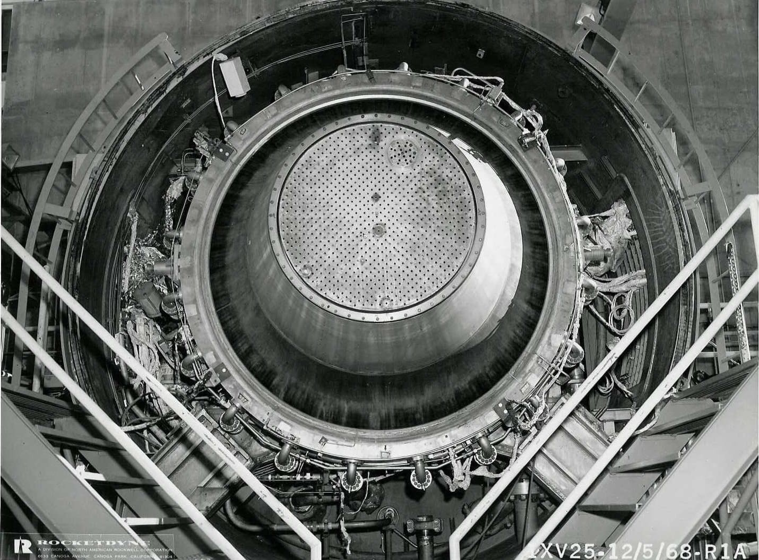
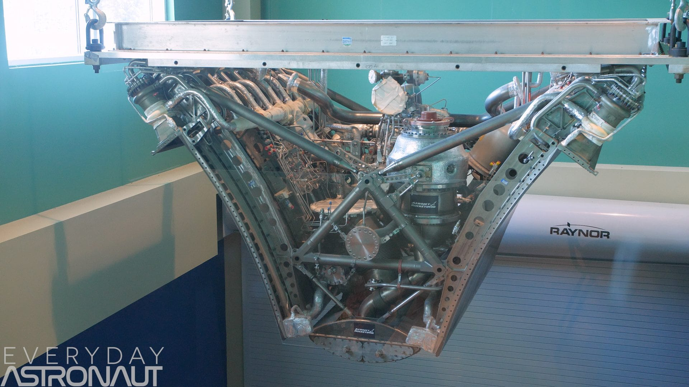
Was sind Aerospikes?
Racketentriebwerk
Automatische Anpassung an Außendruck
Varianten:
Lineare Aerospikes
Toroidale Aerospikes
Funktionsweise Glockendüsen ● Was sind Aerospikes? ● Wie funktionieren Aerospikes? ● Pros und Kontras ● Projekte

Slide 5
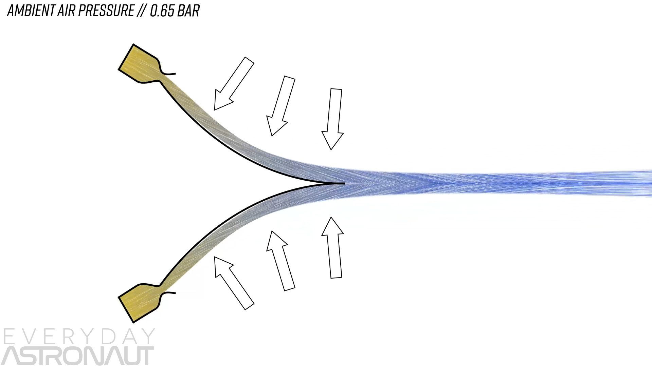
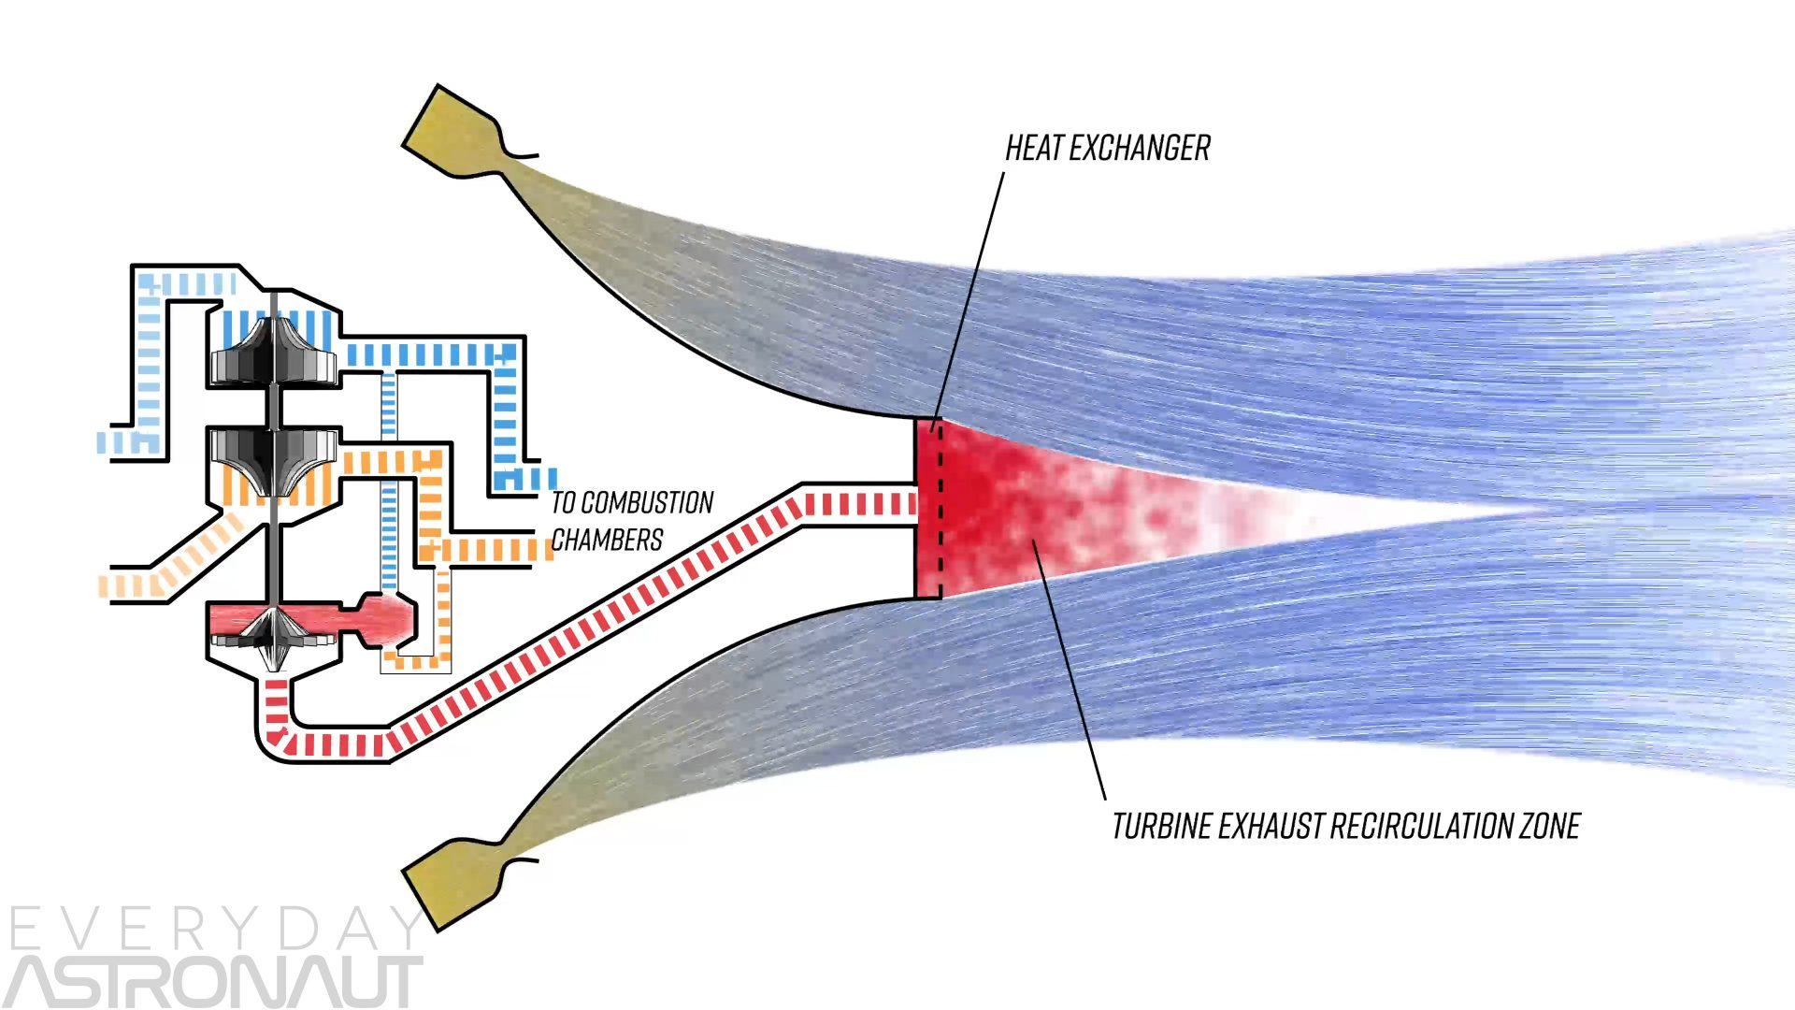
Wie funktionieren Aerospikes?
Flach ausgerichtete Gaskammern an der Außenseite
Gas wird an Außenseite gedrückt
Häufig abgeschnittene Spitze mit Wärmetauscher
Funktionsweise Glockendüsen ● Was sind Aerospikes? ● Wie funktionieren Aerospikes? ● Pros und Kontras ● Projekte
Notes:
Gaskammern an außen seite
Wird von luftdruck gedrückt

Slide 6
Pros und Kontras von Aerospikes
Pros
35% niedriger verbrauch
Geringerer Explosionsrisiko
Druckanpassung
Kontra
Mehr Gewicht
Schwieriger zum Kühlen
Kardanische Aufhängung schwer möglich
Funktionsweise Glockendüsen ● Was sind Aerospikes? ● Wie funktionieren Aerospikes? ● Pros und Kontras ● Projekte

Slide 7
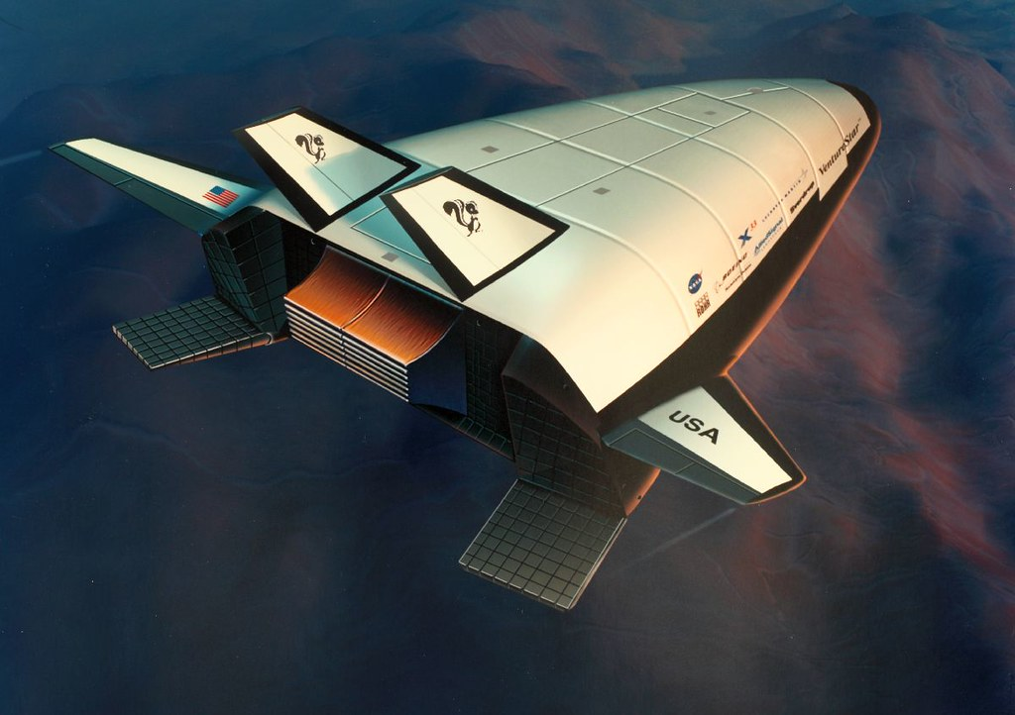
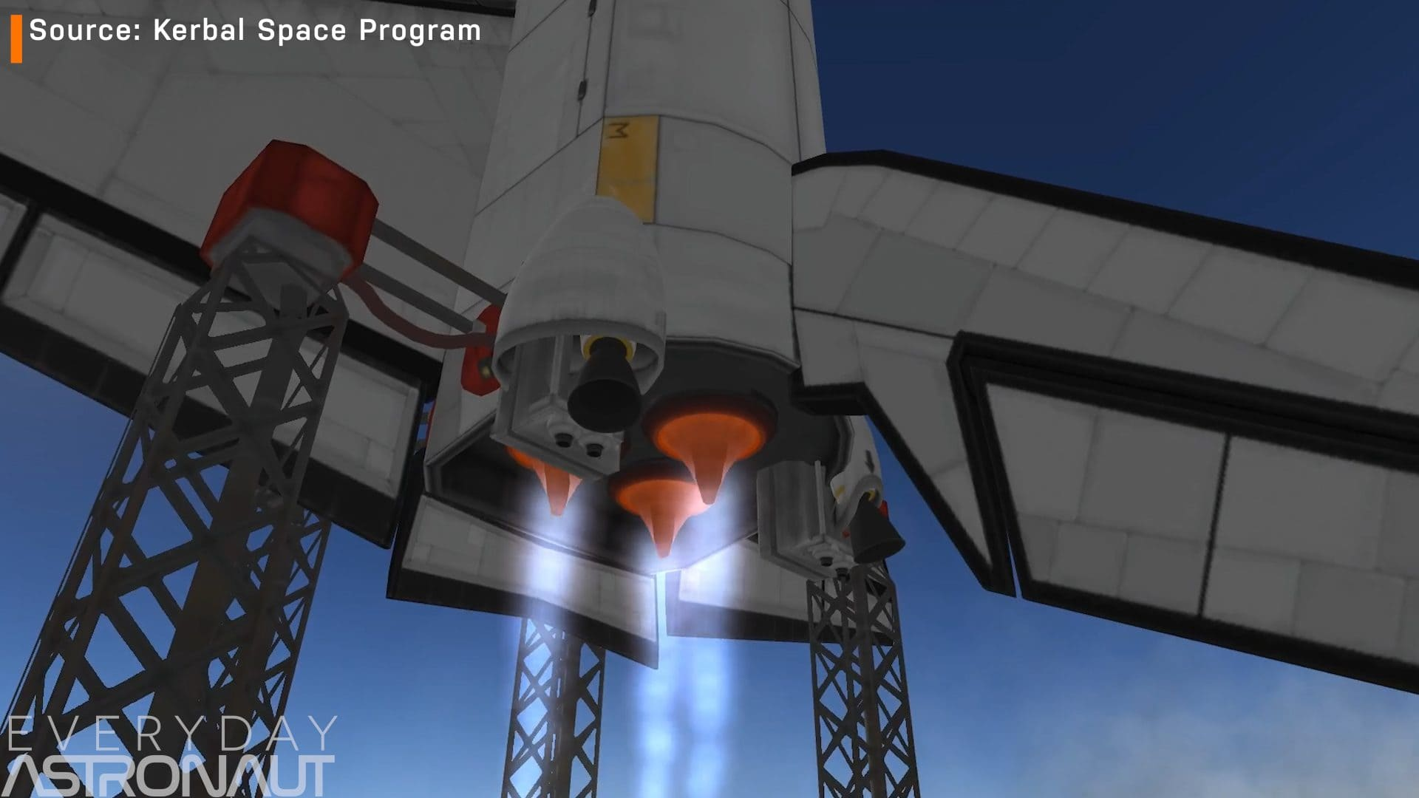
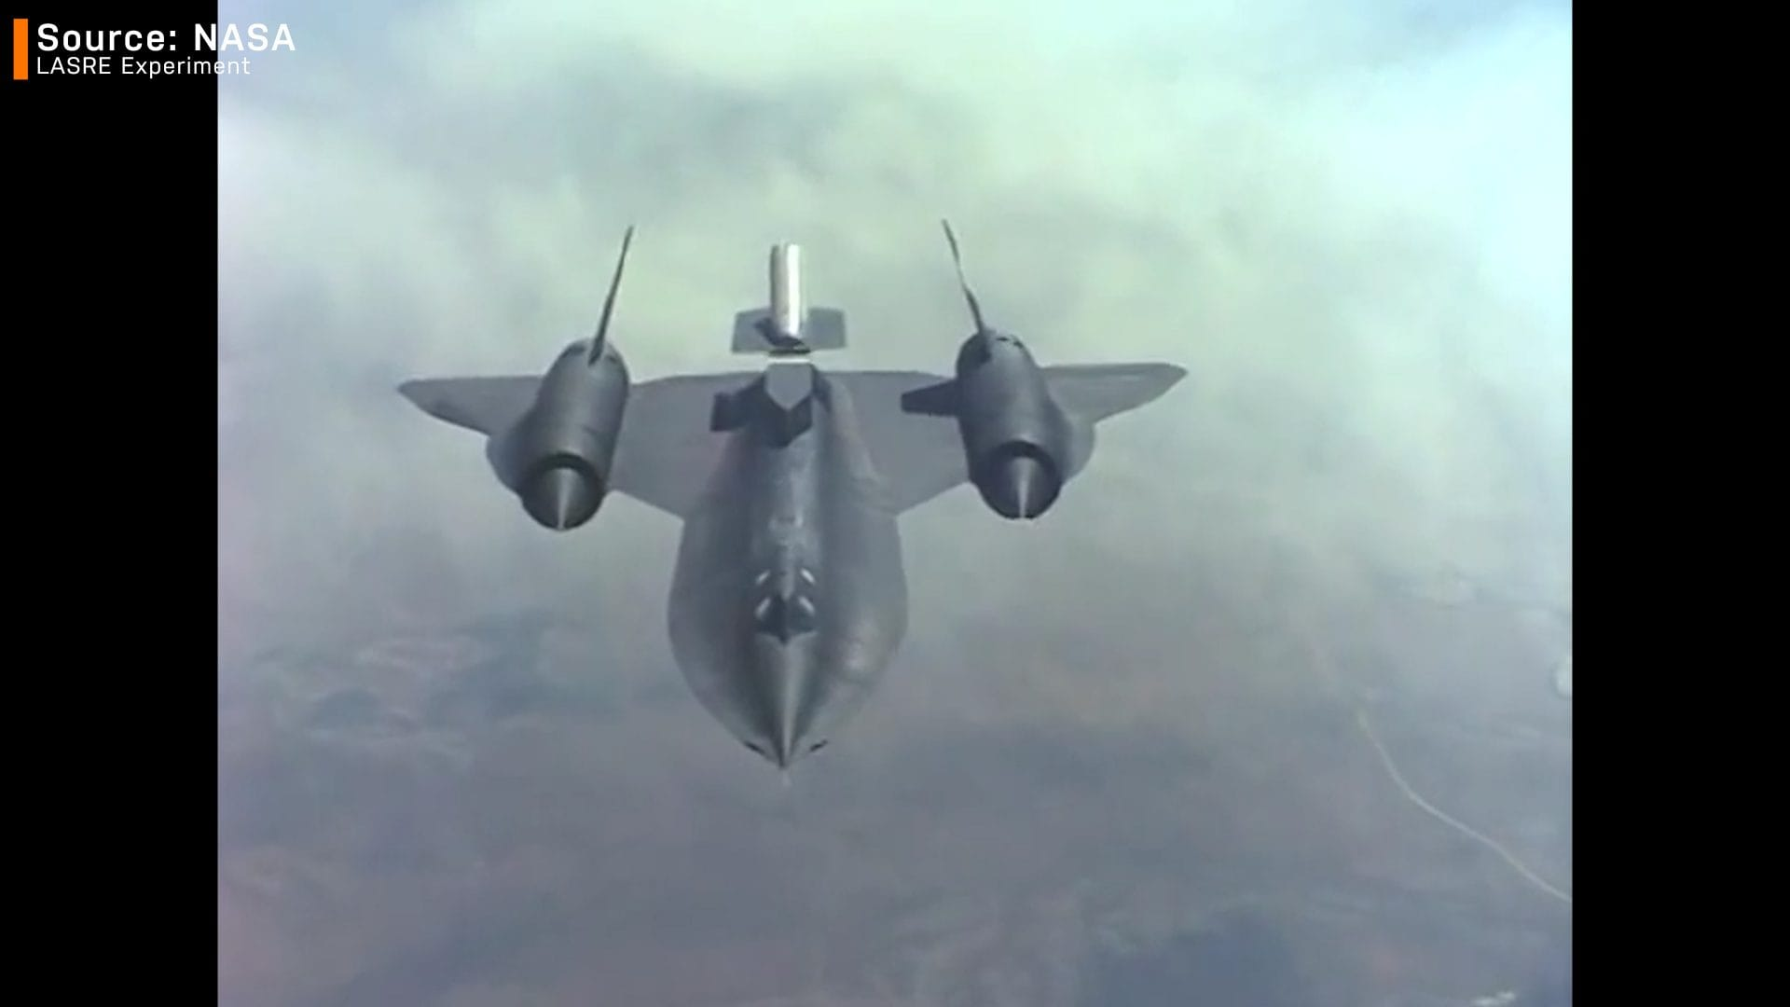
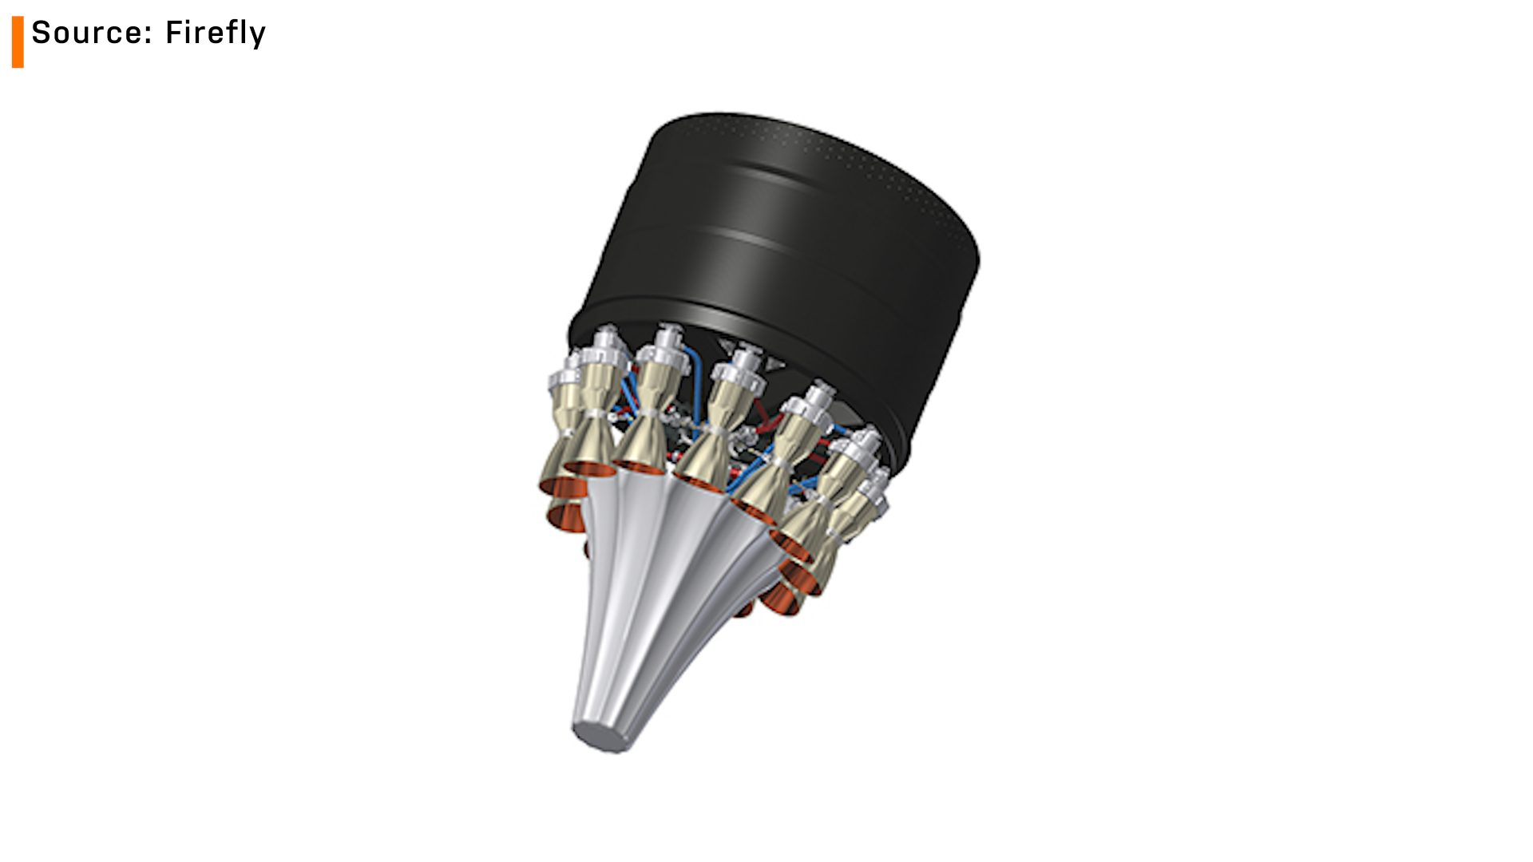
Projekte
Rocketdyne Tests
VentureStar Projekt von NASA und Lockheed Martin
Weitere Versuche / Pläne von ARCA, Firefly und SpaceX
Zukunft: 3D Druck
Funktionsweise Glockendüsen ● Was sind Aerospikes? ● Wie funktionieren Aerospikes? ● Pros und Kontras ● Projekte

Slide 8
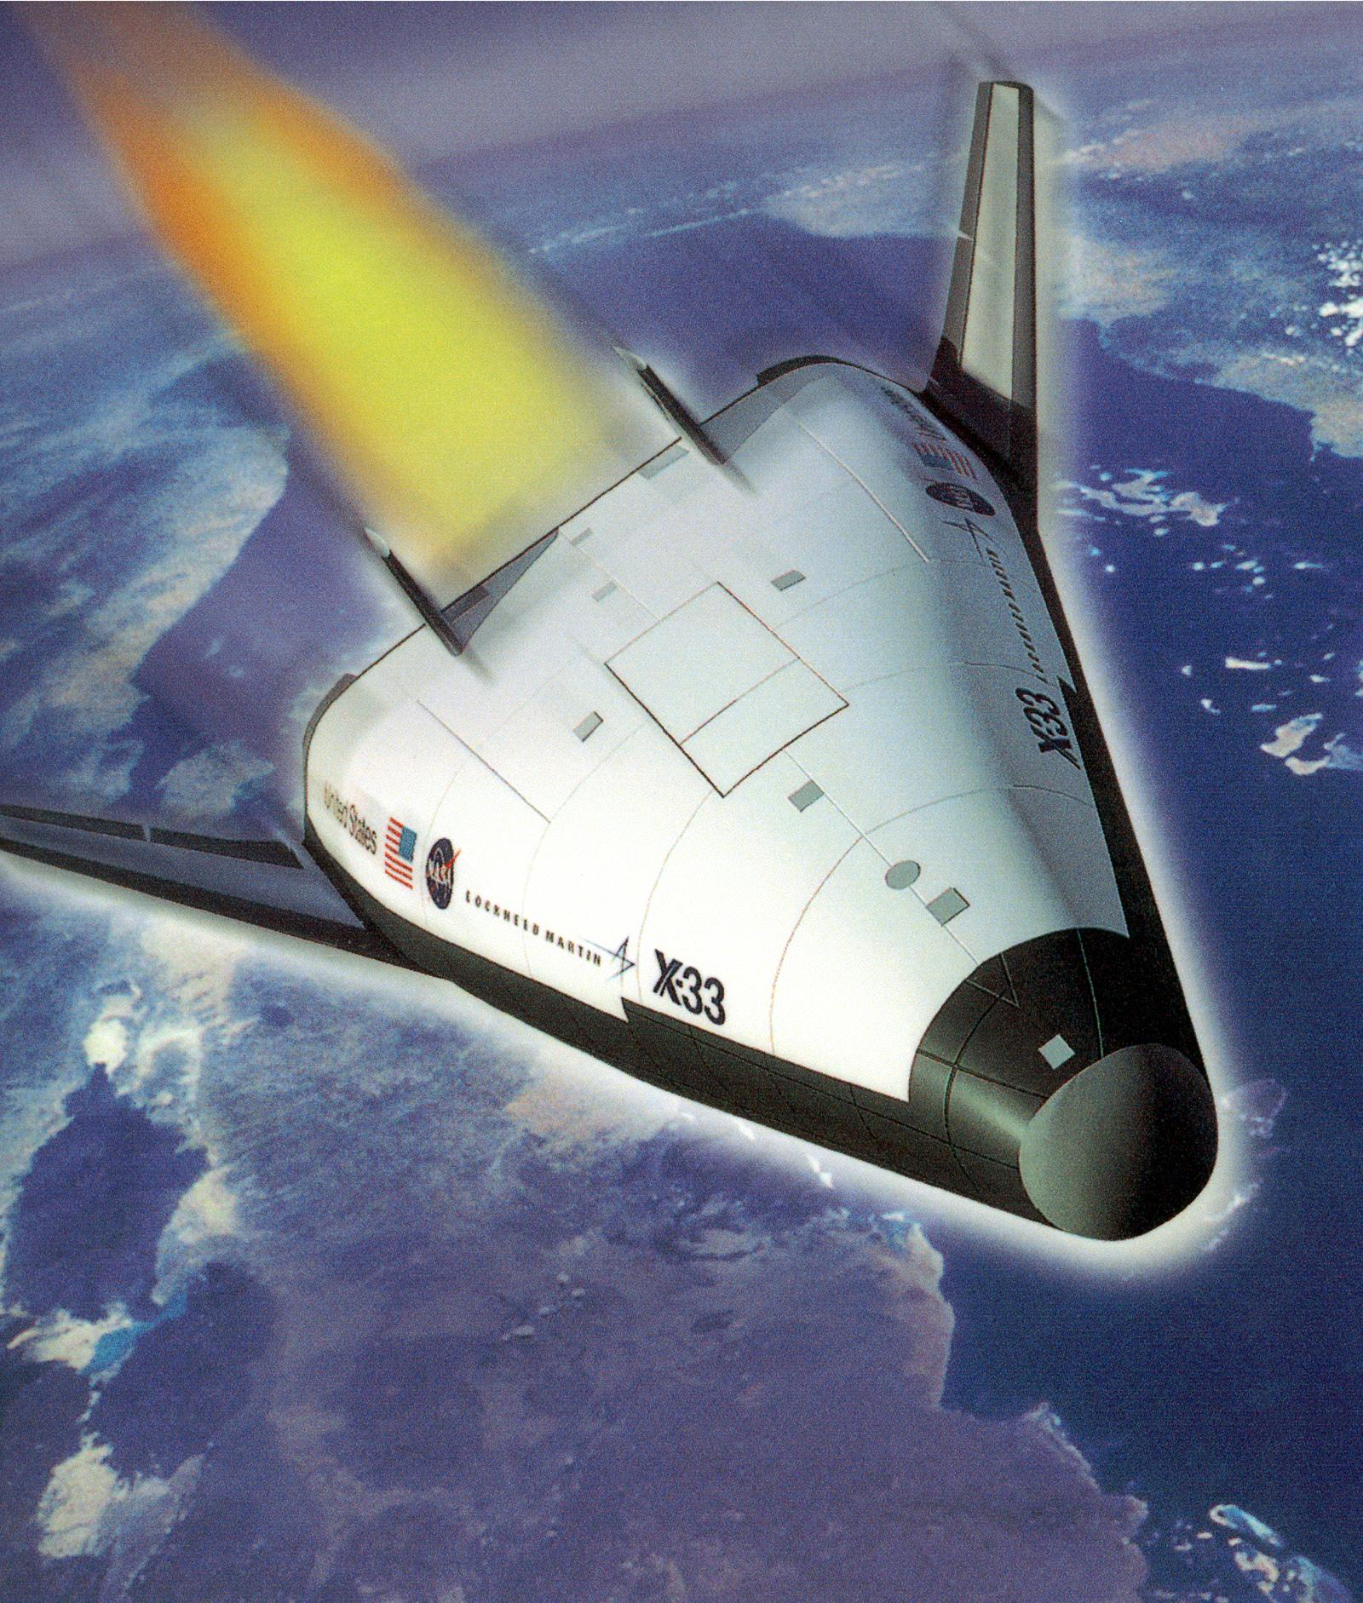
ENDE
“Aerospikes are just plain cool…”
- Tory Bruno, CEO of ULA
Notes:
Normale racketenantriebe
Aerospikes
Funktion
Gut böse
Projekte

